Slide 1
В гостях у Белочки Лолы
Автоматизация звука Л и Ль в слогах и словах

Slide 2
Цель:
закрепление правильного произношения звука «Л и Ль» в слогах и словах.
Задачи:
- развивать фонематический слух: определение наличия и места звука
в слове,
- учить согласовывать числительные с существительными;
- упражнять в словоизменении;
- учить делить слова на слоги.
Управление презентацией:
листать слайды – кнопка
узнать задание - кнопка

Slide 3
Сегодня мы будем учиться правильно произносить
звук «Л» и познакомимся с белочкой Лолой

Slide 4
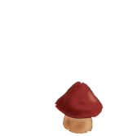
Белочка Лола рассыпала орешки грибочки
и шишки,
помоги ей собрать их в корзинку.
Придумай слово со звуком Л и только
потом щёлкай на шишку
Придумай слово со звуком Ль и только
потом щёлкай на орешек
Придумай слово на звуки Л и Ль и только
потом щёлкай на грибочек

Slide 5
В лесу много ягод
Придумай слово со звуком «Л» и только потом щёлкай
по землянике
Придумай слово со звуком «Ль» и только потом щёлкай
по малине

Slide 6
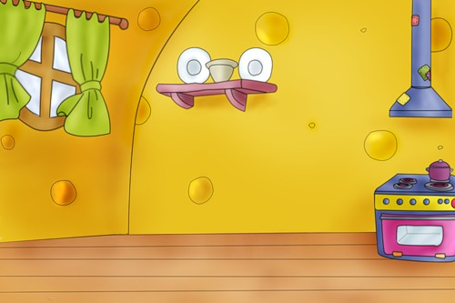
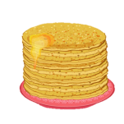
Белочка Лола ждёт гостей ,
Помоги навести ей порядок
в комнате. Щёлкай по предмету
и называй его, чётко выделяя
звуки Л и Ль.

Slide 7
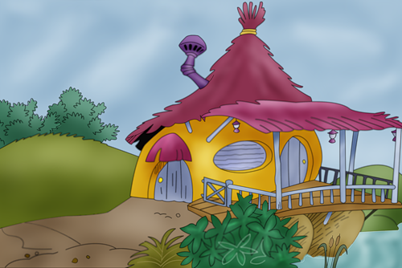
К белочке Лоле на блины пришли
гости называй их и
щёлкай по животному
Четко произноси
звуки «Л» и «Ль».
Чтобы убрать текст
задания, щелкните
по нему.
(лошадка,
лось, волчонок,
верблюжонок, улитка,слоник

Slide 8
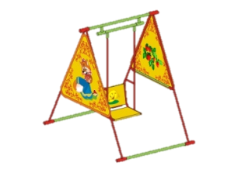
Друзья принесли белочке Лоле разные подарки
называй их чётко произноси звуки Л и Ль
и щёлкай по ним

Slide 9
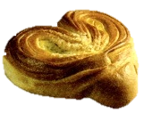
Лола и друзья решили поиграть в игру
«Определи место звука Л в слове»
Называй картинку, определяй место
звука «Л» в слове и щелкай по картинке.
Четко произноси звук «Л».
Чтобы убрать текст задания,
щелкните по нему.

Slide 10
Белочка Лола играет со своими гостями в
Игру «Раздели слова на слоги»
Определи в названии каких изображений
один слог, два слога, три слога.
Называй и щелкай по картинке
(«пирог», в слове «пирог» 2 слога и т. д.).
Четко произноси звук «Л».
(акула,вилка, стул,волк, белка, бутылка)

